Slide 1
ZAŠČITA Z ELEKTRIČNO LOČITVIJO (galvansko ločevanje)

Slide 2
Zaščita z električno ločitvijo enega tokokroga je namenjena preprečitvi električnega udara ob dotiku izpostavljenega dela,ki pride pod napetost zaradi okvare

Slide 4
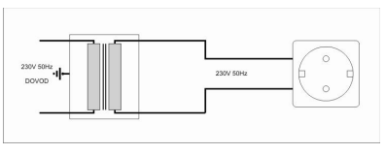
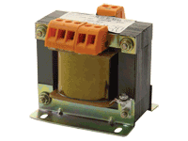
Napetostni vir
LOČILNI TRANSFORMATOR ALI
DRUG NAPETOSTNI VIR Z ENAKO STOPNJO VARNOSTI

Slide 5
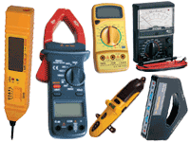
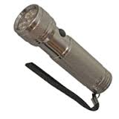
UPORABA
MERILNE NAPRAVE
BRIVNIKI
SPAJKALNIKI
ROČNA SVETILKA

Slide 6
FI ZAŠČITNO STIKALO

Slide 7
UPORABA
Dodatna zaščita
Povečana nevarnost
Ni za preobremenitve in kratke stike
kopalnica

Slide 8
Sestavni deli
Diferenčni TR
Kontaktni del
Prožilni mehanizem
Preizkusna tipka
LASTNOSTI
Nazivni tok
Nazivna napetost
Št polov
Vrsta toka
Kratkostični tok

Slide 9
VIRI
ELEKTRIČNE INŠTALACIJE str. 29,30 ; Metod Trunkl
https://www.google.si/search?q=protection+of+electrical+separation&source=lnms&tbm=isch&sa=X&ved=0ahUKEwj0n-7arbzTAhVJPRQKHRZrAvkQ_AUIBigB&biw=1366&bih=662

Slide 10
HVALA ZA POZORNOST!

